Slide 1
第四节 函数展开成幂级数
泰勒级数
★
函数展开成幂级数
小结 思考题 作业
第十一章 无穷级数

Slide 2

将函数展开为幂级数的形式,在理论上和应用中都是十分重要的.
如,对函数作数值分析时,总离不开多项式逼近给定的函数,而幂级数的部分和恰是多项式.
所以有了函数展开成的幂级数,那末函数的多项式逼近、函数值的近似计算,以及一些积分、微分方程问题就应刃而解了.
问: 哪些函数在怎样的区间上可展开为幂级数?
幂级数的系数如何确定?
这是本节要讨论的主要问题.

Slide 3
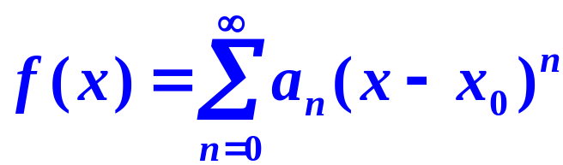
函数展开成幂级数
一、泰勒级数
上节例题
存在幂级数在其收敛域内
以f (x)为和函数
1.如果能展开, 是什么?
2.展开式是否唯一?
3.在什么条件下才能展开成幂级数?

Slide 4
函数展开成幂级数
回顾
第三章第三节泰勒公式:
若函数f (x)在x₀
的某邻域内有n+1阶导数, 则 f (x)可表为:
(1)
其中 介于x与x₀之间.
公式(1)是函数f(x)在x₀处展开的泰勒公式,
R_{n}(x)是拉格朗日余项.

Slide 5
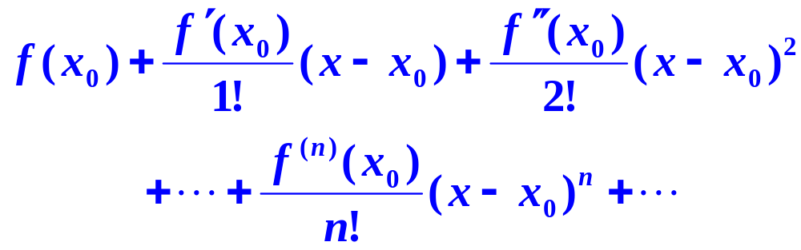
函数展开成幂级数
如函数f (x)在x₀的某邻域内是
无穷次连续
可微的,
自然会想到:
f (x)是否可展为如下的幂级数:
(2)
不管怎样
泰勒级数.
称幂级数(2)为函数 f (x)在x₀处的

Slide 6
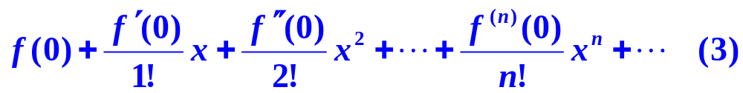
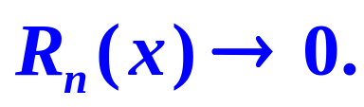
函数展开成幂级数
特别,
当x₀ = 0时,称幂级数
为函数 f (x)的
麦克劳林级数.
显然,泰勒级数(2)在什么范围上,收敛于函数 f (x),
取决于在什么范围上有

Slide 7
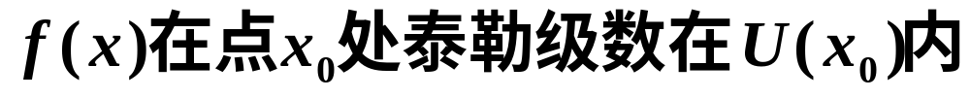
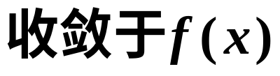

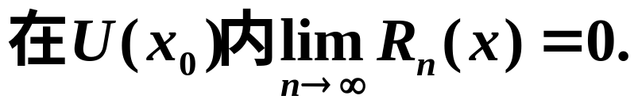
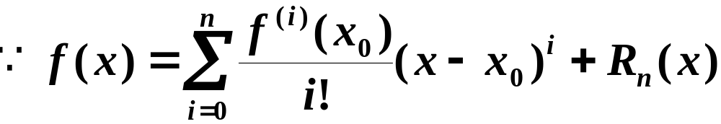
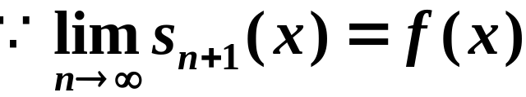
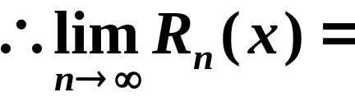
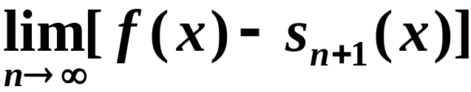

函数展开成幂级数
定理1
证
必要性

Slide 8

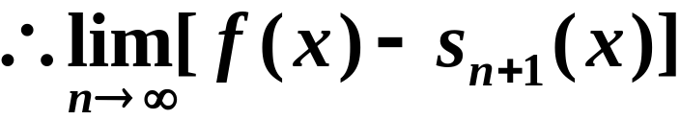
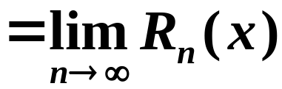

函数展开成幂级数
充分性
设

Slide 9
函数展开成幂级数
定理2(函数幂级数展开的唯一性)
证
于是
由于幂级数在收敛区间内可逐项微分,

Slide 10
函数展开成幂级数
泰勒系数
泰勒系数是唯一的,
所以, f (x)的展开式是唯一的.

Slide 11

函数展开成幂级数
问题
?
泰勒级数在收敛区间是否收敛于f (x)?
不一定.
在x = 0点任意可导,
可见
f (x)的麦氏级数处处不收敛于f (x).

Slide 12
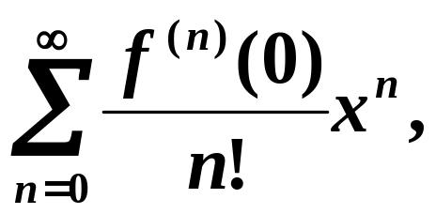
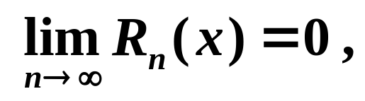
函数展开成幂级数
二、函数展开成幂级数
1. 直接展开法(泰勒级数法)
步骤
(2) 写出泰勒级数
并求收敛半径R.
如
则级数在收敛区间内收敛于f (x).

Slide 13

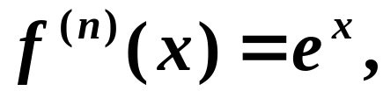
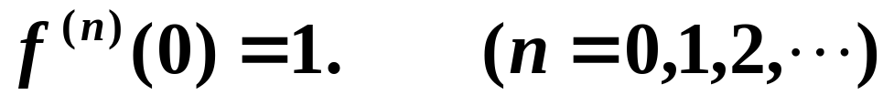
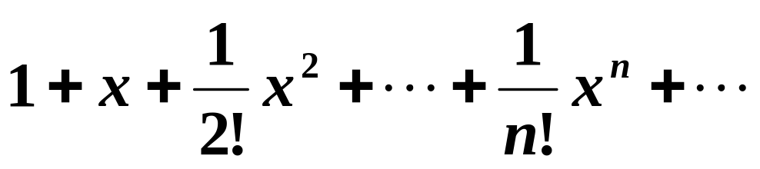
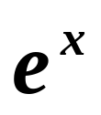
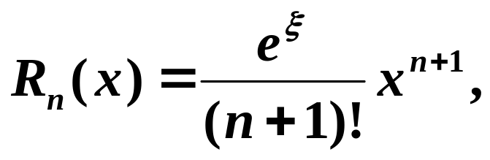
函数展开成幂级数
例
解
~
其收敛半径
R = +∞.
因泰勒公式的余项
(ξ介于0, x之间)
它满足不等式

Slide 14
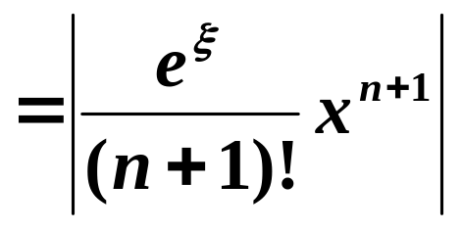
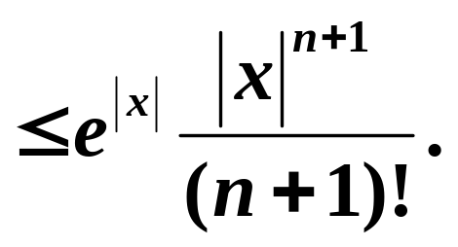
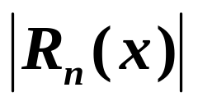
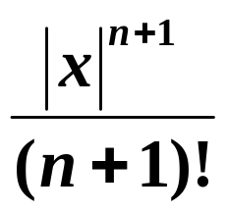
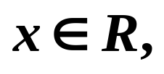
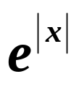
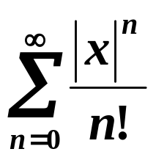

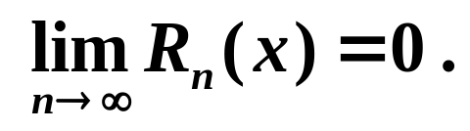
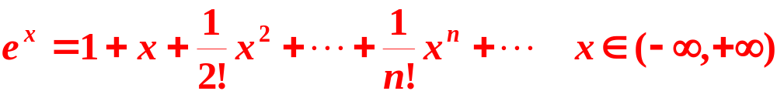
函数展开成幂级数
对任一确定的
是确定的数,
而
是处处收敛的幂级数 的一般项.
所以在 上恒有
于是,
有展开公式

Slide 15
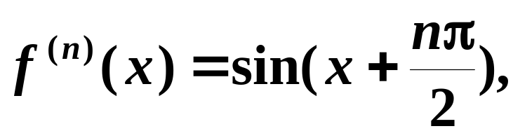
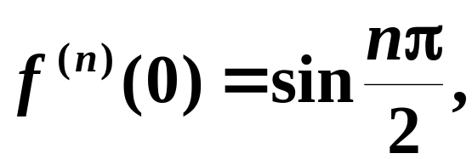
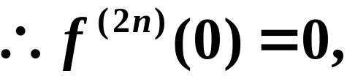
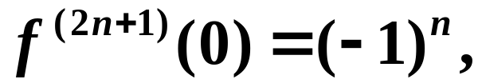

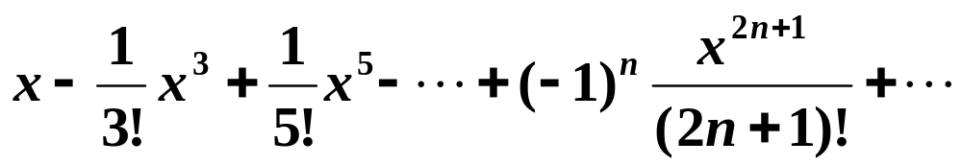

函数展开成幂级数
例
解
其收敛半径
R = +∞.
对 内任一点x,有

Slide 16
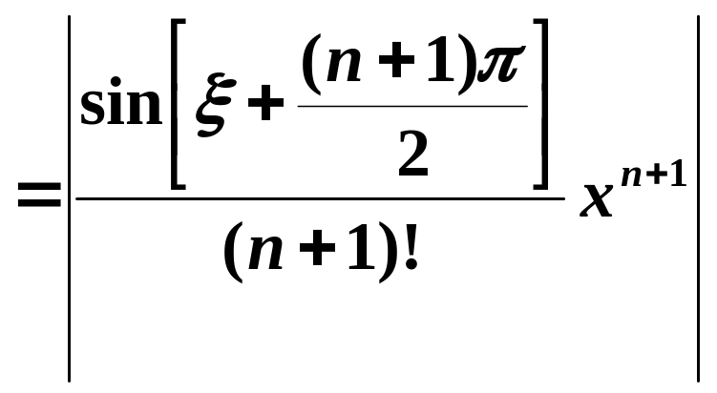
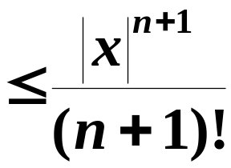


函数展开成幂级数
于是,有展开公式

Slide 17
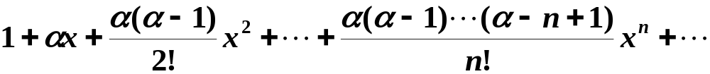
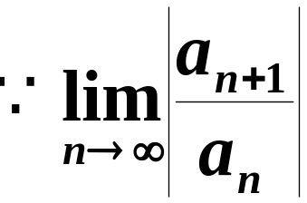
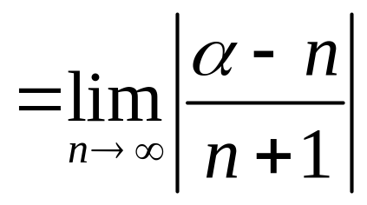


函数展开成幂级数
例
解

Slide 18
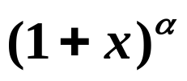




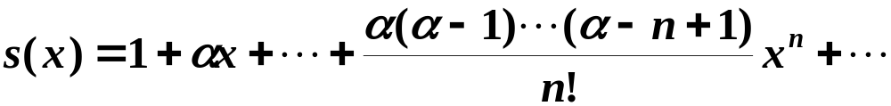
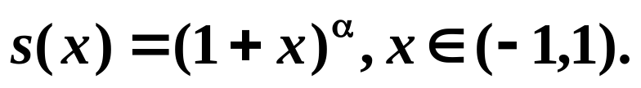
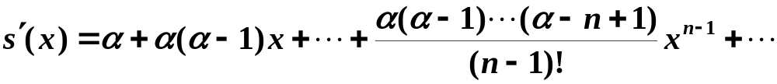
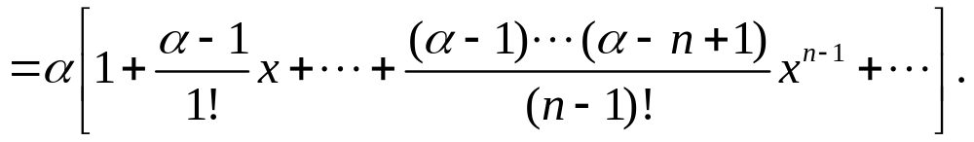
函数展开成幂级数
所以 的泰勒级数的收敛区间是
对不同的
敛散性不同.
为了避免讨论余项的极限,设在区间
的泰勒级数和函数s(x),即设
下面证明
由逐项求导得

Slide 19
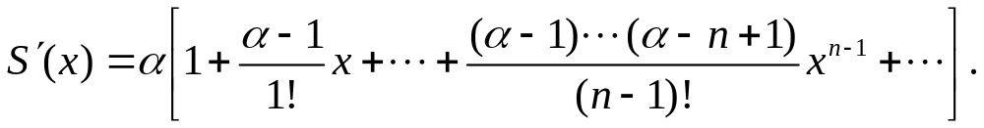
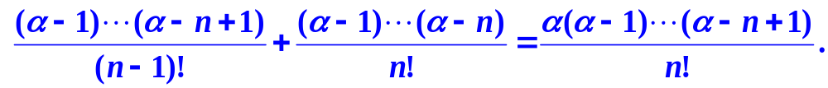

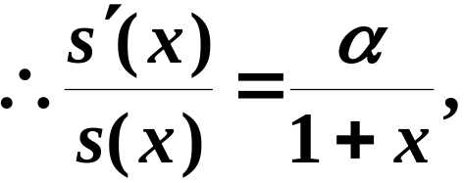

函数展开成幂级数
两边同乘以(1 + x)后,注意右边方括号内的 x^{n} 系数为

Slide 20
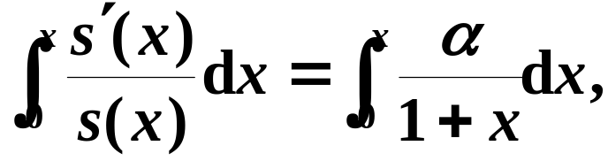

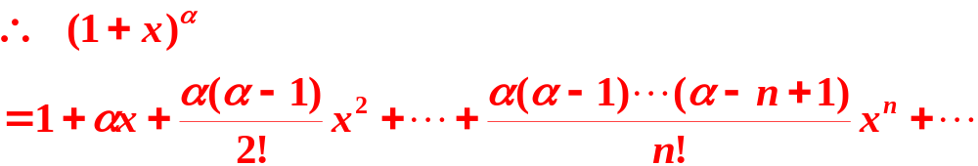
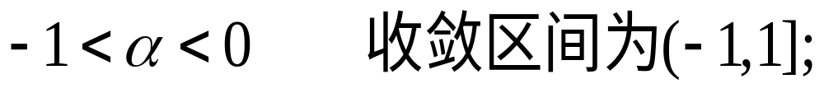

函数展开成幂级数
两边积分
得
牛顿二项式展开式
注

Slide 21




函数展开成幂级数
双阶乘

Slide 22



函数展开成幂级数
常见的展开式

Slide 23
函数展开成幂级数
将函数用直接展开法展开为幂级数,
一般
而且对许多函数来说求各阶导
计算工作量大.
与讨论拉格朗日型余项 R_{n}(x) 趋于零的范围
数
都是困难的.
下面介绍
间接展开法.

Slide 24
函数展开成幂级数
2.间接展开法
利用常见展开式及等比级数的和等,
通过
逐项求导,
逐项积分,
变量代换,
四则运算,
恒等
变形
等方法,
求展开式.
根据展开的唯一性, 它与直接展开法得到的结果是一致的.

Slide 25













函数展开成幂级数
(1) 逐项求导, 逐项积分法
例
展开为x的幂级数.
解

Slide 26










函数展开成幂级数
例
展开为x的幂级数.
解
而

Slide 27













函数展开成幂级数
例
将 展开为x的幂级数.
解
而
注
利用间接展开法时,要注意区间端点的收敛性.

Slide 28






函数展开成幂级数
有
有

Slide 29














函数展开成幂级数
1989年研究生考题,计算,6分
例
解

Slide 30


函数展开成幂级数

Slide 31














函数展开成幂级数
1994年研究生考题,计算,5分
例
解
由牛–莱公式得

Slide 32






函数展开成幂级数
(2) 变量代换法
例
将 展开为x的幂级数,并指出收敛区间.
解
作变量代换

Slide 33








函数展开成幂级数
例
将 展开为x的幂级数,并指出收敛区间.
解
将 作下述变形,
再利用变量代换

Slide 34




函数展开成幂级数
相当于
即
今后为了书写简单起见,常可以不将新的变量写出.
注

Slide 35










函数展开成幂级数
例
解

Slide 36







函数展开成幂级数

Slide 37












函数展开成幂级数
练习
解
展开区间

Slide 38





函数展开成幂级数
(3) 四则运算
例

Slide 39






函数展开成幂级数
例
将 展为x的幂级数.
解
相乘得

Slide 40









函数展开成幂级数
例
将 展为x的幂级数.
解
逐项积分得

Slide 41




函数展开成幂级数
熟记下面函数的展开式

Slide 42



函数展开成幂级数

Slide 43






函数展开成幂级数
常用已知和函数的幂级数

Slide 44












函数展开成幂级数
例 求常数项级数 的和.
分析
这个常数项级数是幂级数
在x = 1时对应的级数.
显然这个幂级数收敛域为
故先求此幂级数的和函数.
解

Slide 45









函数展开成幂级数
所以

Slide 46








函数展开成幂级数
练习
求常数项级数 的和.
解
法一

Slide 47


















函数展开成幂级数
分析
得
当 x = 1时，
逐项积分
法二
故
令 x = 1,得

Slide 48







函数展开成幂级数
分析
令
令 x=1,得
法三
上式两边求导得

Slide 49





函数展开成幂级数
练习
将函数
展开为x的幂级数,并指出收敛区间.
解
端点无定义

Slide 50
函数展开成幂级数
三、小结
泰勒级数收敛于函数的充分必要条件
函数幂级数展开的唯一性
函数展开成泰勒级数的方法:
间接展开法
熟记6个基本的展开式

Slide 51


函数展开成幂级数
思考题
函数f (x)在点x₀处“有泰勒级数”与“能展开
成泰勒级数”这两种说法相同吗?试说明之.
答
这两种说法不同,分别叙述如下:
如果f (x)在点x₀的某一邻域内具有各阶导数,
那么级数
(1)
就称为f (x)在点x₀处的泰勒级数.
如果f (x)在点x₀的某一邻域U(x₀)内具有各阶
导数,
且f (x)在点x₀处的泰勒级数(1)收敛于f (x),且
在U(x₀)内成立,

Slide 52

函数展开成幂级数
思考题
函数f (x)在点x₀处“有泰勒级数”与“能展开
成泰勒级数”这两种说法相同吗?试说明之.
那么(1)就称为f (x)在点x₀处的泰勒级数展开式,
对应地, f (x)在点x₀处能展开成泰勒级数,则说明f (x)在点x₀的某一邻域内泰勒级数(1)不仅收敛而且
这时也说f (x)在点x₀处能展开成泰勒级数.
由此可知,函数f (x)在点x₀处“有泰勒级数”
收敛于f (x).
f (x)
与“能展开成泰勒级数”是两个不同的概念.
在点x₀处有泰勒级数
(1)
仅指x = x₀时的泰勒级数收敛于f (x₀),
除了x = x₀外,
这级数是否收敛,
如果收敛是否收敛于f (x)都是
未知的.

Slide 53
函数展开成幂级数
作 业
习题11-4(223页)
2.(2) (3) (4) (6) 4. 6.

